Slide 1


Prazo
Prazo
60
60 DIAS QUE PODEM MUDAR UMA VIDA

Slide 2
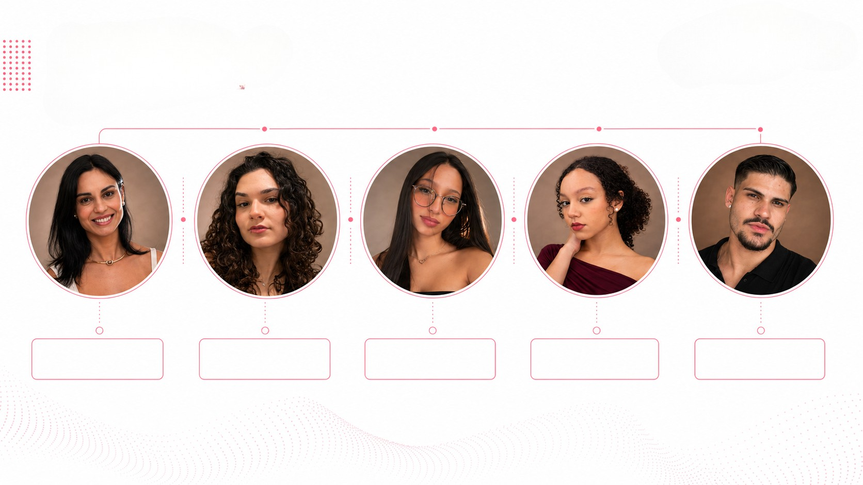

Dataholics
Amanda
RM569662
Gabriela
RM568972
Julia
RM570547
Lívia
RM573963
Eduardo
RM573228

Slide 3
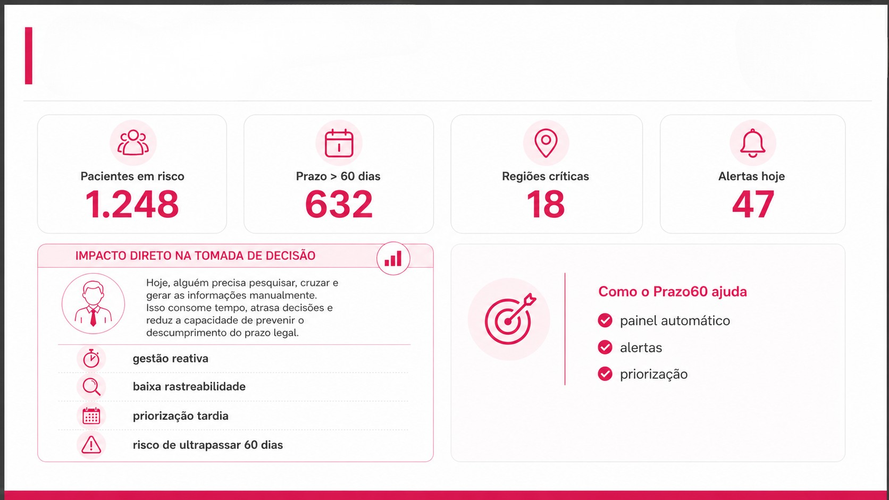

Contextualização do problema

Slide 4
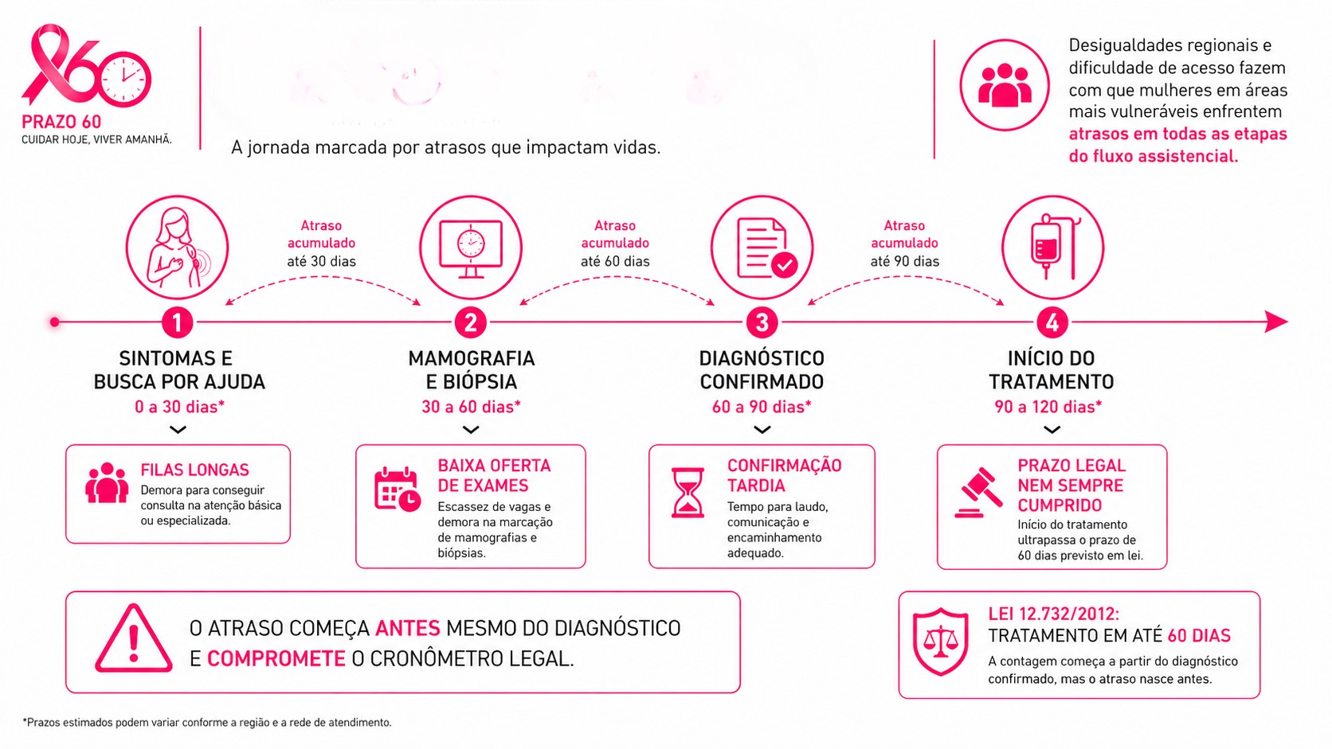
Contextualização do problema

Slide 5
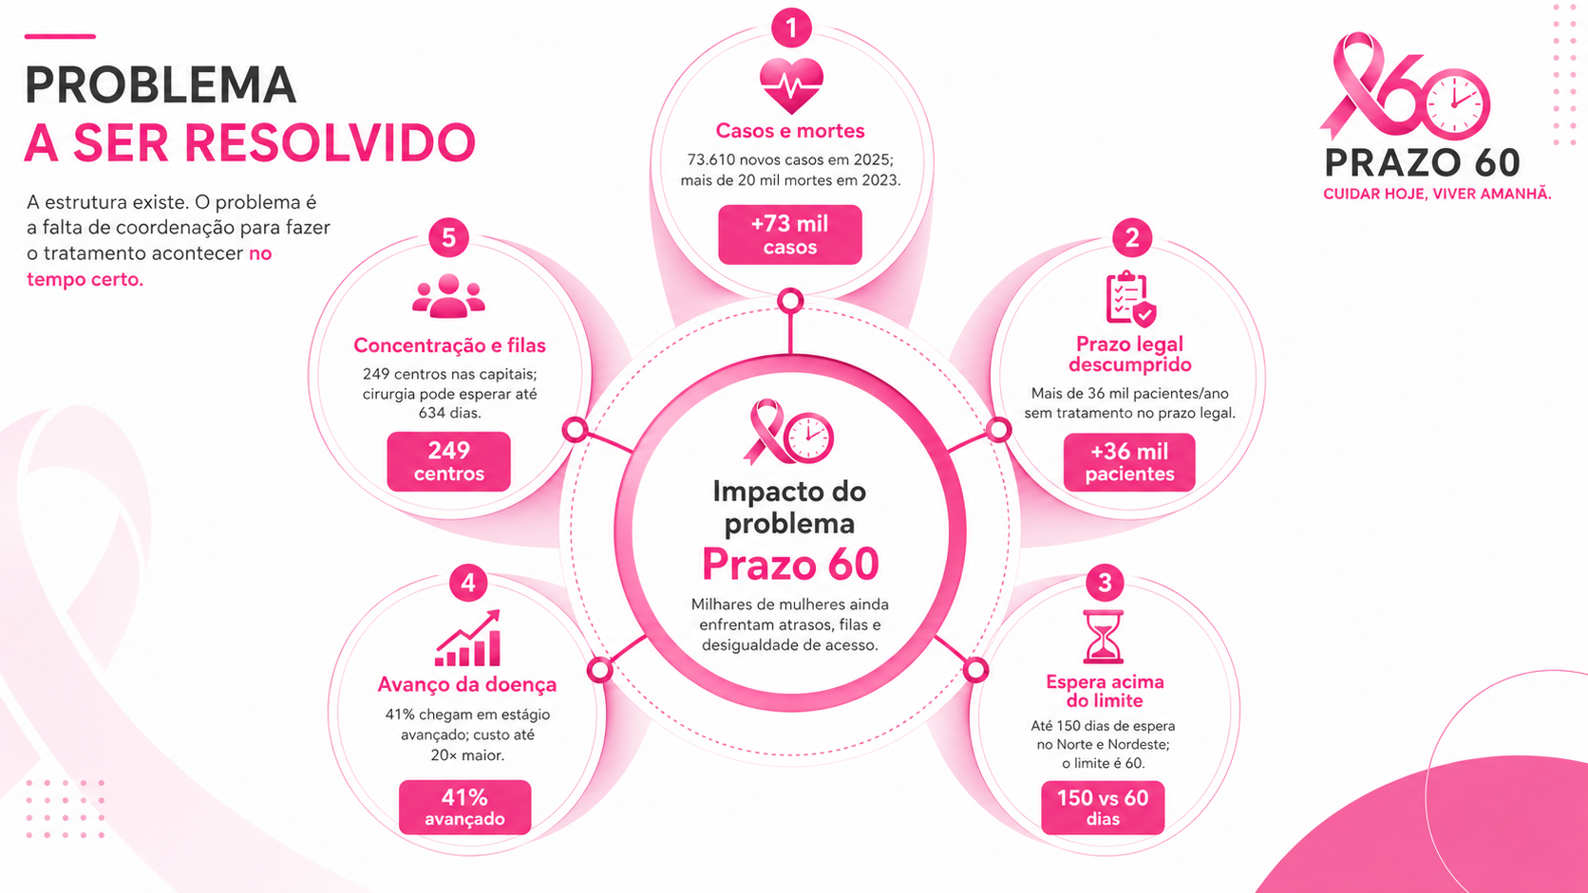

Slide 6
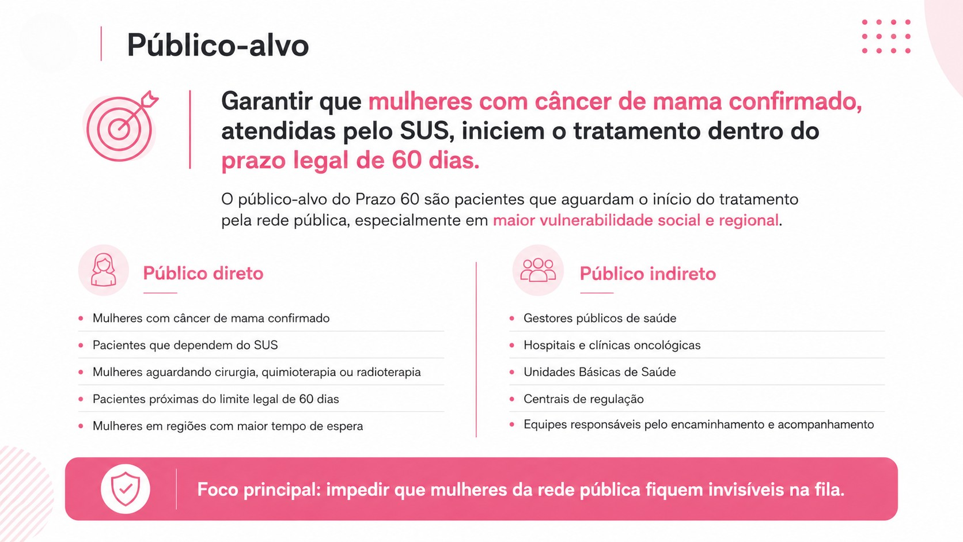

Slide 7
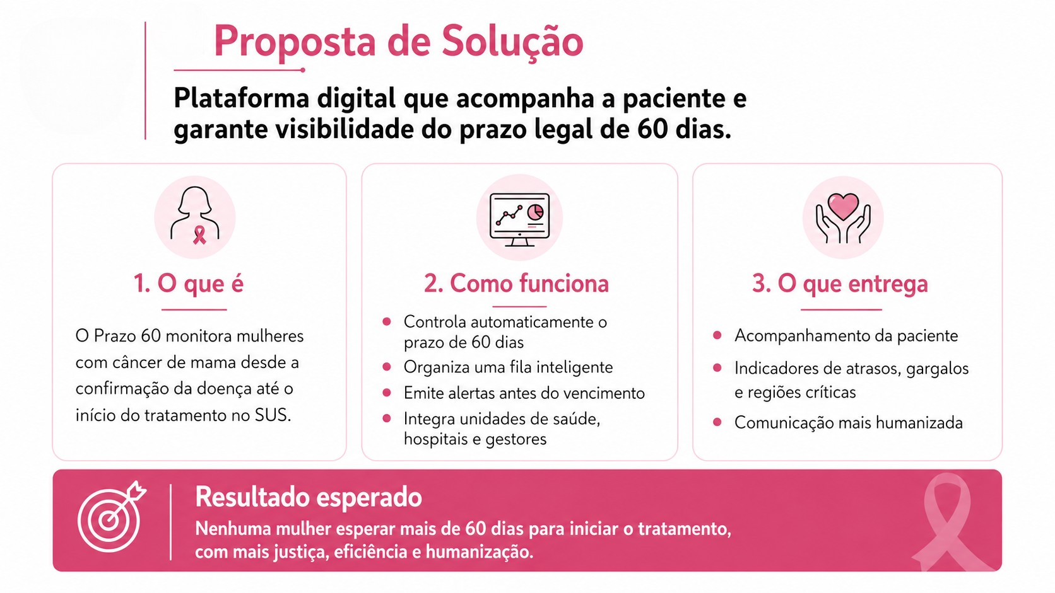

Slide 8
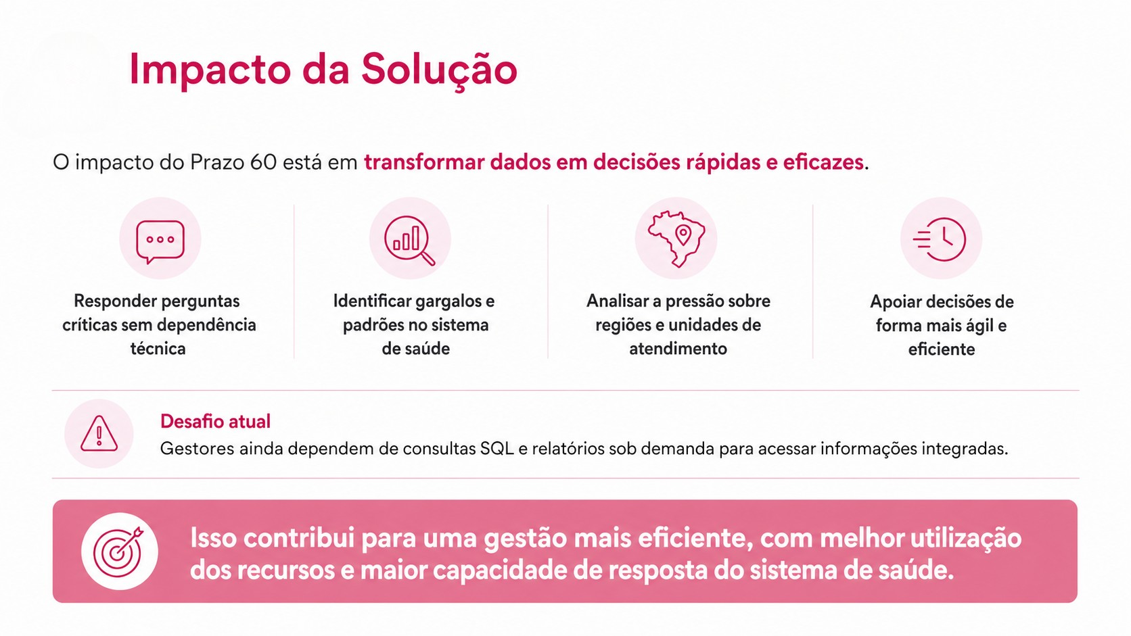

Slide 9


Slide 10
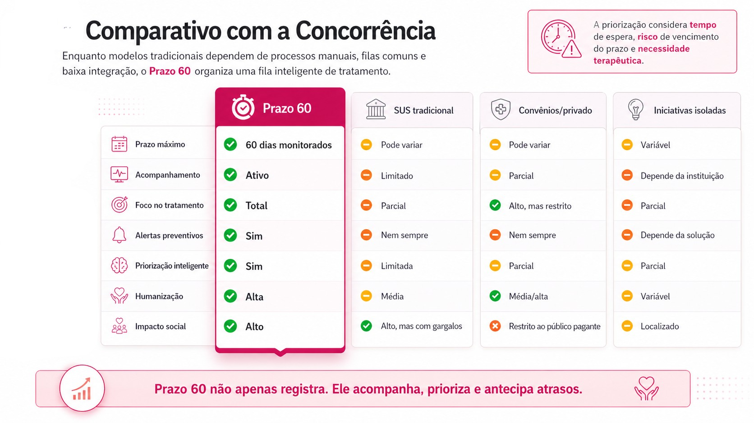

Slide 11


